Slide 1
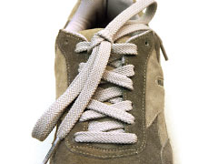
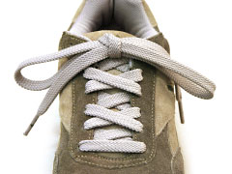
Notes:
Ik had vroeger regelmatig last van schoenveters die tijdens het stappen loskomen.
Dus ben ik op zoek gegaan naar een oplossing.
De site die me daar het meest bij heeft geholpen is Ian’s schoelace site, waarvan ik op de laatste slide een paar links heb geplaatst, en waar alle afbeeldingen op deze presentatie vandaan komen.
Daar heb ik de dubbele knoop gevonden die ik jullie hier straks zal aanleren.
Maar wat bleek nu tijdens mijn onderzoek. Blijkbaar strik ik al gans m’n leven mijn veters verkeerd. Wat eigenlijk de hoofdoorzaak was van mijn loskomende veters.
Dus voor we naar de dubbele knoop gaan wou ik dit jullie ook nog even snel meegeven.
Als je kijkt naar het eerste prentje zie je een verkeerd geknoopte veter die gemakkelijk loskomt. Op het twee prentje zie je een correct geknoopte veter.
Bij een correct geknoopte veter ligt de knoop dus plat, terwijl die bij een verkeerde geknoopte haaks ligt.
En dit komt omdat bij een correcte strik de twee knopen in tegengestelde richting dienen gelegd te worden. Dus bijv. eerst rechts over links en dan links over rechts.
Als je net zoals ik de konijnenoortjes methode gebruikt om te strikken loop je daar snel tegenaan. De truc om een correcte knoop te hebben is dus om de eerste onderliggende knoop in omgekeerde richting te leggen van hoe je natuurlijk knoopt. Dus als je normaal links over rechts doet, leg je de eerste knoop rechts over links, en dan de tweede met de konijnenoortjes links over rechts.
Voor de rond-de-boomstam methode is dit net hetzelfde. Als je verkeerd uitkomt dien je enkel maar de eerste knoop omgekeerd te maken.

Slide 2
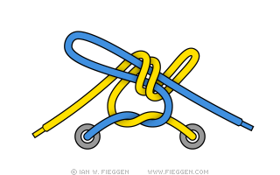
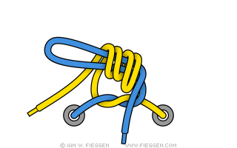
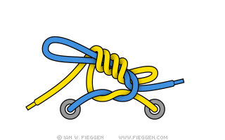
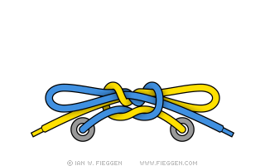
1
2
3
4
Notes:
Nu gaan we over naar onze dubbele knoop.
Dit is dus een knoop die niet snel uit zichzelf zal loskomen, maar toch nog even gemakkelijk los te trekken is als een gewone knoop.
Deze afbeeldingen tonen de konijnenoortjes versie.
Je begint zoals normaal met je onderliggende knoop en dan de knoop met lussen.
Maar in plaats van op het einde de knoop te gaan aantrekken neem je de lus die je door het gat hebt gedraaid, samen met het uiteinde van de andere lus die er naast ligt. En je draait die samen nog eens door het gat.
En dan pas trek je de knoop aan.

Slide 3
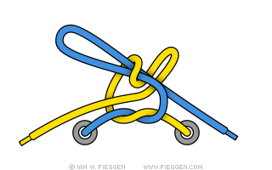
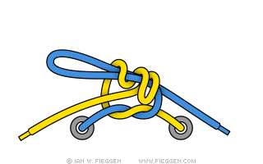
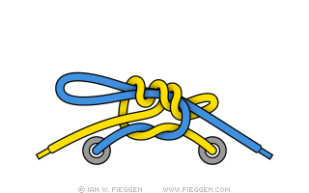
1
2
3
4
Notes:
Voor de rond-de-boomstam methode begin je opnieuw zoals je normaal zou doen. Maar voor het laatste aantrekken ga je hier ook het lusje nogmaals door het gat draaien. Maar hier wel zonder het extra uiteinde mee te nemen.

Slide 4
“Ian’s Shoelace Site”
Slechte knoop:
https://www.fieggen.com/shoelace/grannyknot.htm
Dubbele konijnenoortjes knoop:
https://www.fieggen.com/shoelace/turquoiseturtleknot.htm
Dubbele rond-de-boomstam knoop:
https://www.fieggen.com/shoelace/surgeonknot.htm
Notes:
En zo maak je dus een goede dubbele knoop.
Hierbij nog even de beloofde links.
Voor zij die het even willen uitproberen, zal ik een van de vorige slides terugzetten?

